Slide 1
爱的伦理
AI DE LUN LI
11300120026 暴宇
11300120054 张治中

Slide 2
■爱的本质在于爱的不在场

Slide 3
烦恼与知识
痛苦与伦理

Slide 4
爱是性感

Slide 5
◤对于无间隔的恐惧，对于完全坦白的不安全感◢
◤精神鼓励生与建设，反对趋于死与破坏的倾向。很可惜，性里有着很强的死与破坏的倾向
人们潜在担心性交时彼此所带来的陌生感。

Slide 6
爱即心灵
爱是

Slide 7
爱即承诺

Slide 8
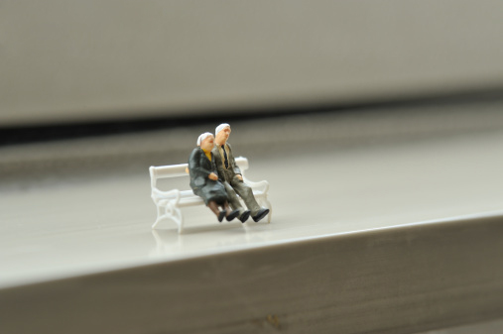
意味最为丰富，内容最为饱满，格调也最为高尚的爱情。

Slide 9
◤如果你爱上两个人，选择第二个吧！因为如果你真的爱第一个，你就不会爱上第二个◢

Slide 10
◤如果你爱上两个人，选择第一个吧！因为在你爱上第二个之前，你已经给了第一个以承诺◢

Slide 11
可它终究还要回到水里，因为被水包围的感觉更好

Slide 12
而且，离了水，鱼还怎么活？

Slide 13
◤我们也一样，客观看着爱情的确很美，可是被它包围的感觉更好

Slide 14
◤何况，离了爱情，我们还怎么活？

Slide 15
谢

